Slide 1

UBND QUẬN LONG BIÊN
TRƯỜNG MẦM NON HOA SỮA
LĨNH VỰC PHÁT TRIỂN NGÔN NGỮ
Đề tài: Thơ: Cô và mẹ
Lứa tuổi : Nhà trẻ 24-36 tháng

Slide 2
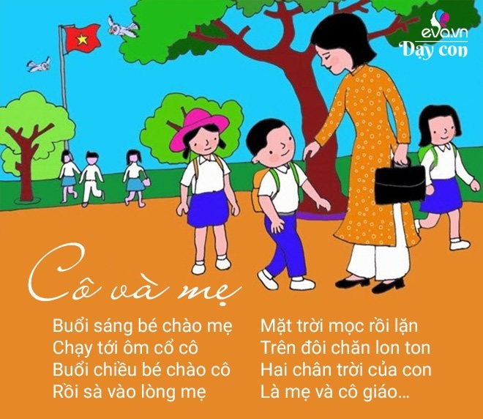

Slide 3

-Cô vừa đọc cho các con nghe bài thơ gì?
(Bài thơ Cô và mẹ)
-Bài thơ do ai sáng tác.
( Trần Quốc Hoàn)

Slide 4
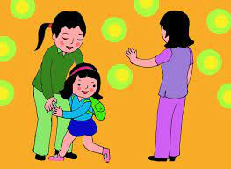

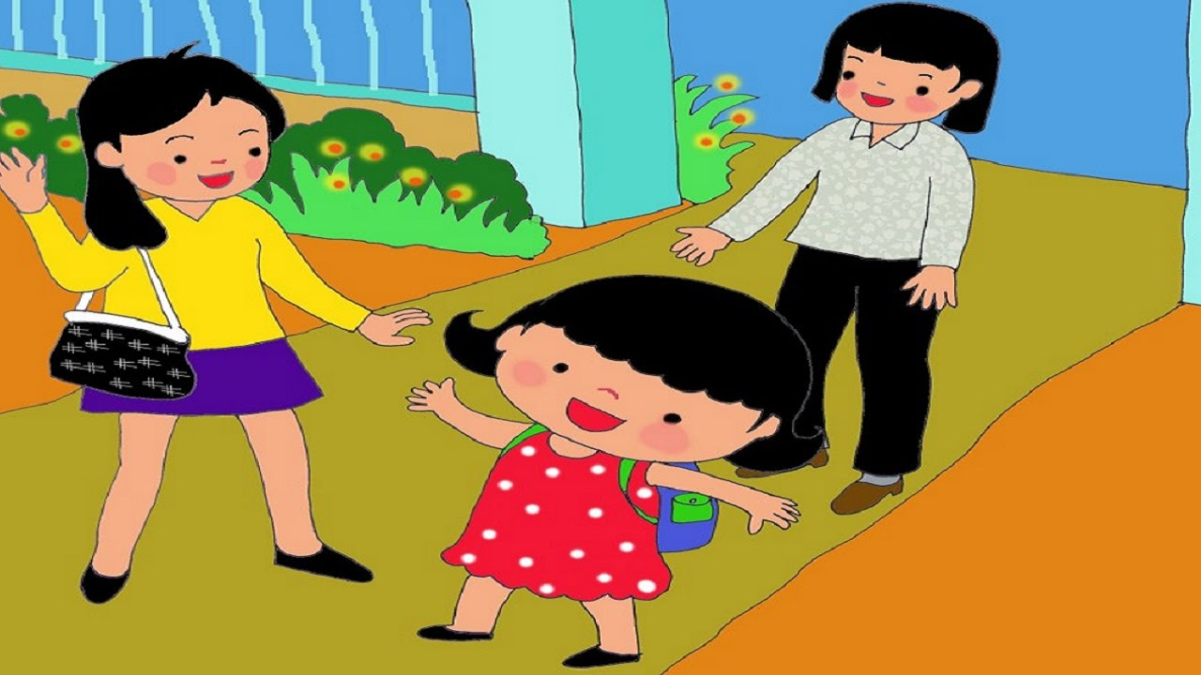
Buổi sáng bé chào mẹ
Buổi sáng bé chào mẹ

Slide 5
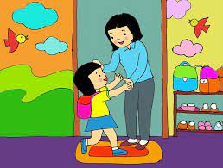
Chạy tới ôm cổ cô

Slide 6
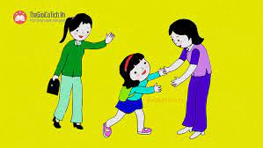
Buổi chiều bé chào cô

Slide 7

Rồi xà vào lòng mẹ

Slide 8
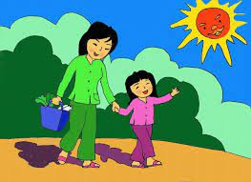
Mặt trời mọc rồi lặn

Slide 9
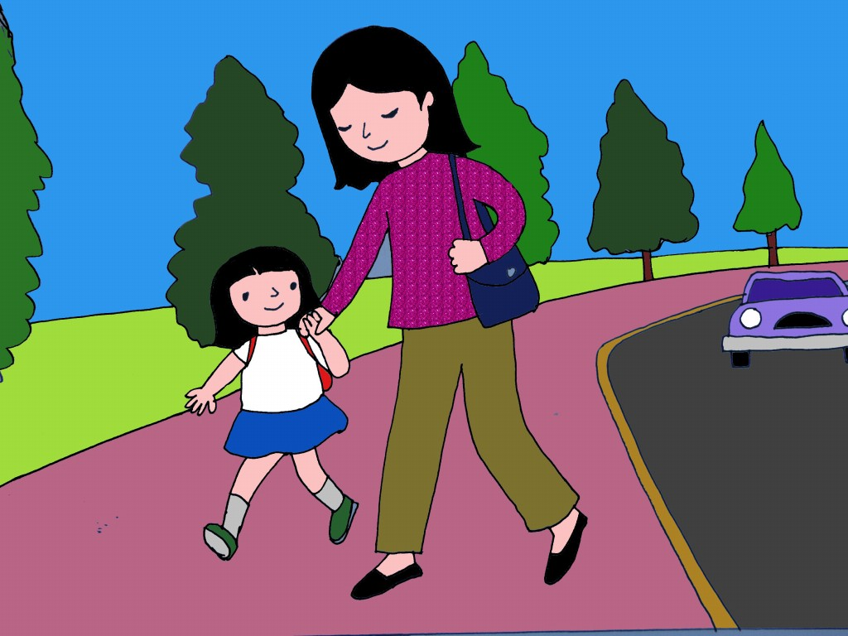
Trên đôi chân lon ton

Slide 10

Hai chân trời của con
Là mẹ và cô giáo

Slide 11

Buổi sáng bé chào mẹ
Chạy tới ôm cổ cô
Buổi chiều bé chào cô
Rồi xà vào lòng mẹ

Slide 12

- Buổi sáng bé đã chào ai?
- Buổi chiều bé chào ai?

Slide 13
Buổi sáng bé chào mẹ

Slide 14
Buổi chiều bé chào cô

Slide 15

- Mặt trời đã mọc như thế nào?

Slide 16
Mặt trời mọc rồi lặn
Trên đôi chân lon ton
Hai chân trời của con
Là mẹ và cô giáo

Slide 17

Xin chào và hẹn gặp lại

